Slide 1
Agency
Antoine cordier Adrien Cohen Antoine poisson

Slide 2
Sommaire
Explication du Project
Marketing
Réalisation du point de vente
Membre Air France Agency
Proposition Commerciale
Offres
Promotions
Portefeuille
Site de l’agence (CMS)
CMS ?
WordPress.org vs WordPress.com
Réalisation d’un hébergement
Comprendre WordPress
Brochure / Vidéo
But ?
Ouverture de l’Agence
Documentation Technique
Client
Administrateur
Incident
Canvas
Pixabay

Slide 3

Explication du Project
Définition du marketing :
Ensemble des actions qui ont pour objet de connaître, de prévoir et, éventuellement, de stimuler les besoins des consommateurs à l'égard des biens et des services et d'adapter la production et la commercialisation aux besoins ainsi précisés.
Un point de vente est basé sur la réponse d’un besoin d’un individu.
Notre point de vente est basée principalement sur le secteur du loisir.
Des conseiller s’occupe de réaliser les activités pendant un séjour à l’étranger. Il s’agit donc de sur mesure.

Slide 4
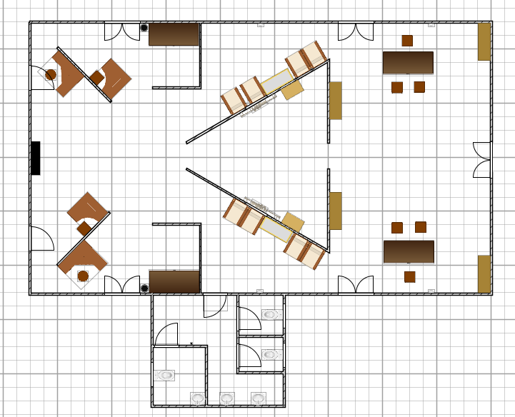
Réalisation de L’agence

Slide 5
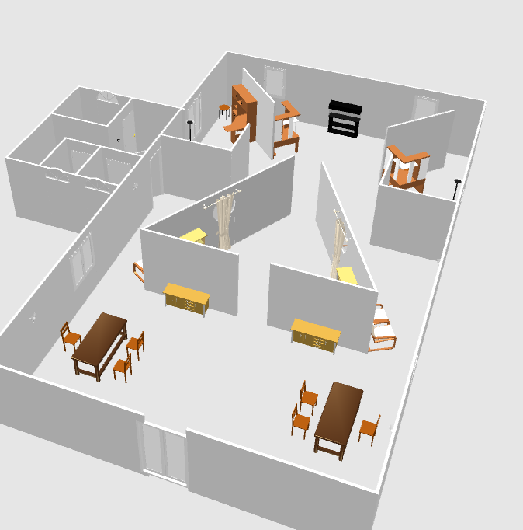
Vue 3D

Slide 6

Membre Air France Agency
Avoir des membres de l’Agence
Pour l’agence
Réaliser une base de donné détaillé sur chaque client afin d’adapter les offres promotionnelles
Processus de fidélisation.
Pour le membre
Avoir un suivie précis proposition d’offres larges en fonction de ce que l’on aime faire
Partager ses ressentie avec d’autres membres sur les voyages.
Meet-up ou club entre membre et Air France

Slide 7
Proposition Commerciale
→Offres sur mesure
Il s’agit de l’offre qui demande le plus de travail car il faut ce baser sur les critère du clients et répondre a ces besoins.
→Offres classique
Offres standards proposé pendant les 4 saison prix basique.
→Offres Promotionnels
Stratégie d’appel des consommateurs baisse des prix activités inédites
→Prix réduit sur tout les billets d’avion

Slide 8
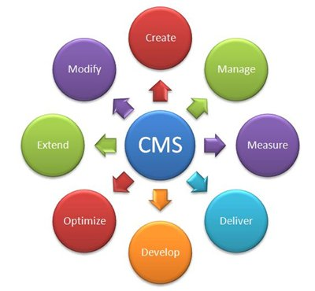


Un CMS ?
Définition : CMS est l’acronyme de content management system, soit, en français, « système de gestion de contenu ». Il s’agit d’un programme informatique utilisant une base de données et permettant de gérer de A et Z l’apparence et le contenu d’un site web.

Slide 9



 | WordPress.org | WordPress.com
Je veux un stockage en ligne et une boutique e-Commerce
Je n’ai pas envie de configurer ou de faire de la maintenance de mon site
Je veux mettre en ligne mes thèmes et plugins
Je veux plus d’espace pour les vidéos, et/ou Photos
Je suis un nouveau bloggeur et veux essayer WordPress
Je n’ai pas besoin ou envie d’un nom de domaine personnalisé
J’ai besoin d’un petit site que je pourrai faire évoluer plus tard

Slide 10

Amazon Web Service
→ Hébergement d’une instance WordPress
→ Configuration protocole de sécurité
→ Console de l’instance
Documentation Administrateur

Slide 11
WordPress.org
→ Deux interface de Contrôle
→ Ajout de plugin pour augmenter les capacités du site.
→ Les thèmes
→ le site de l’agence

Slide 12
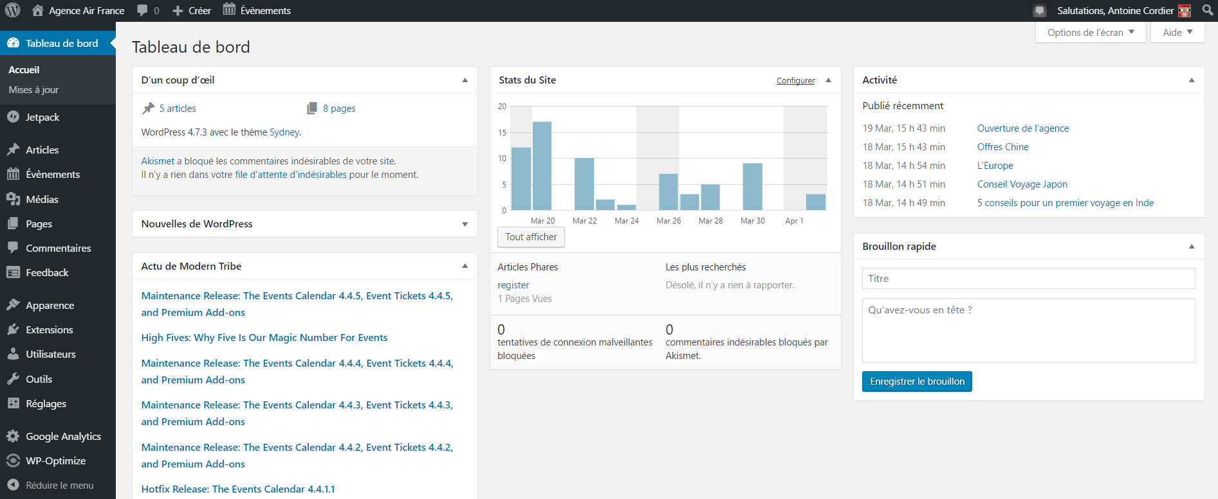
Deux interface de Contrôle

Slide 13

Deux interface de Contrôle

Slide 14
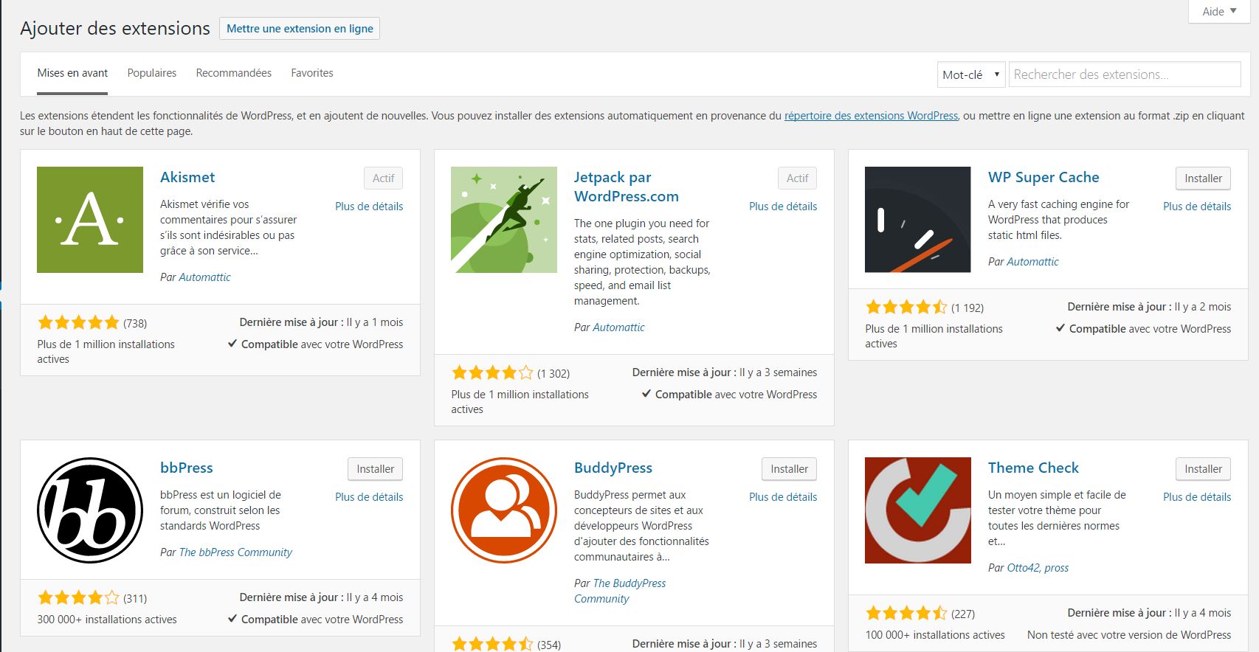
Les plugins

Slide 15
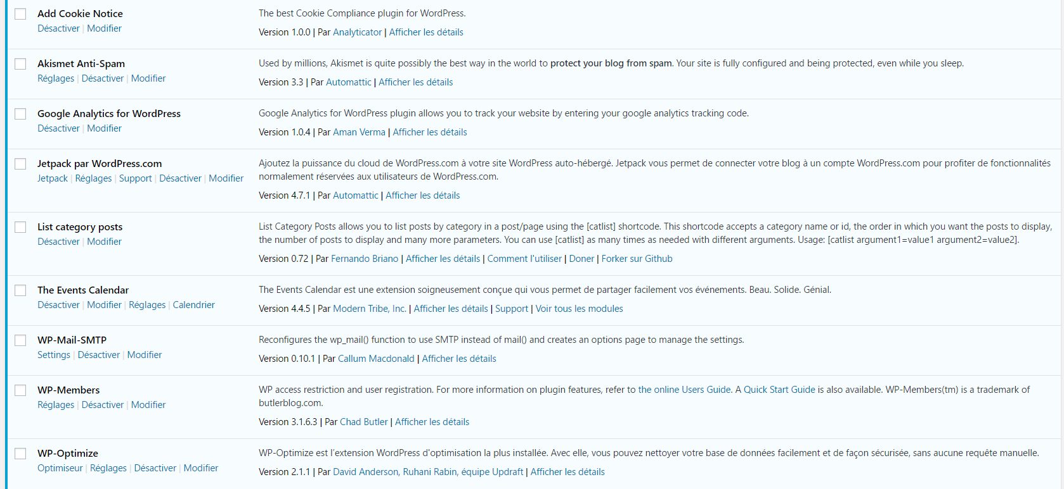
Nos plugin

Slide 16

Akismet anti-spam

Slide 17

The Event Calendar

Slide 18

Jetpack par wordpres.com

Slide 19

Wp-Members

Slide 20

Wp-mail-SMTP

Slide 21

Wp-optimize

Slide 22
Le site de l’agence

Slide 23

Brochure

Slide 24
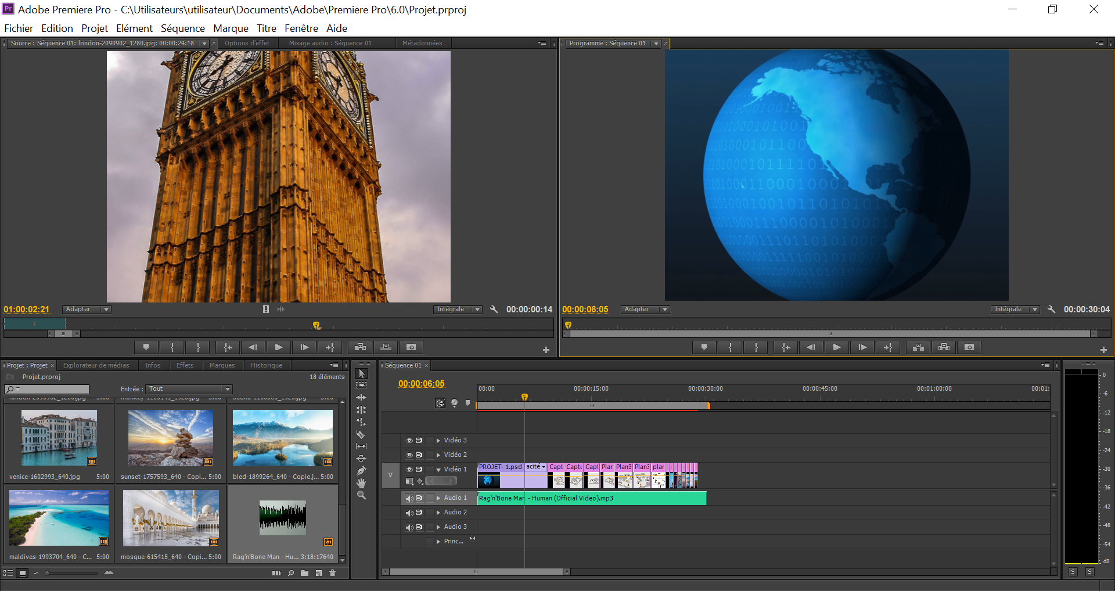
Vidéo

